Slide 1
Chủ đề 5: Cuộc sống quanh em
Bài 1: Tạo hình của nhà rông (tiết2)

Slide 2
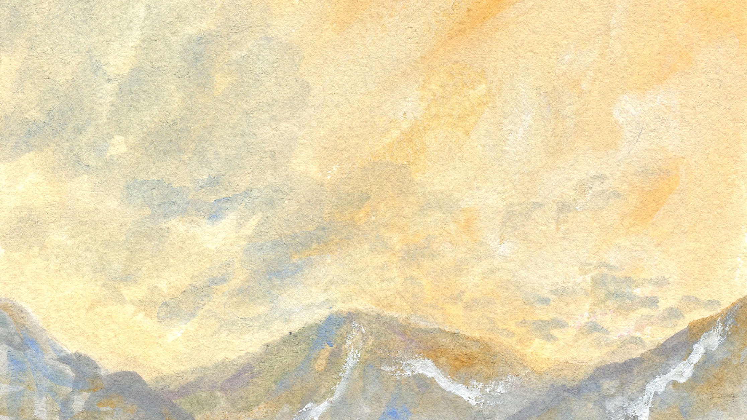
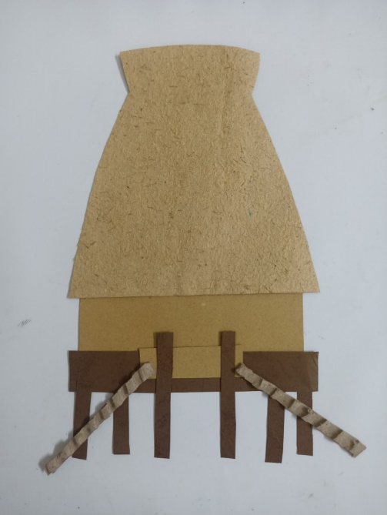
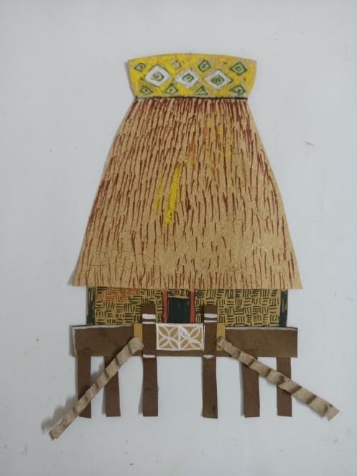
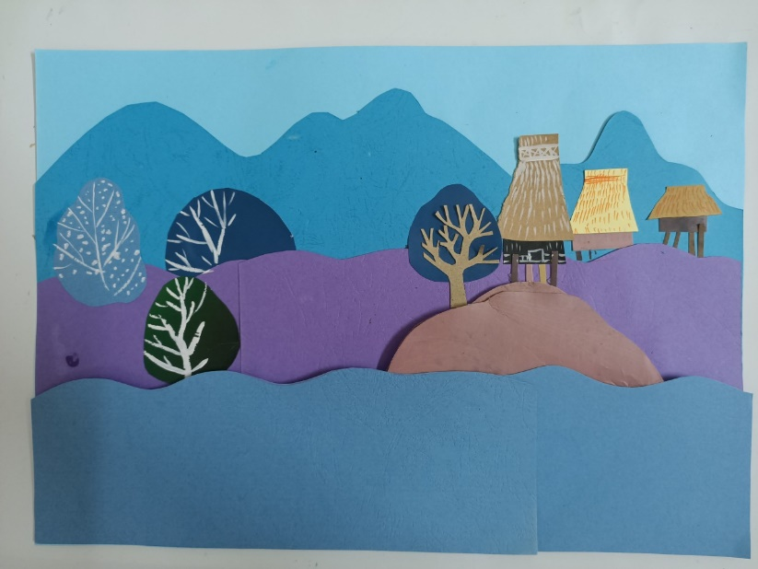
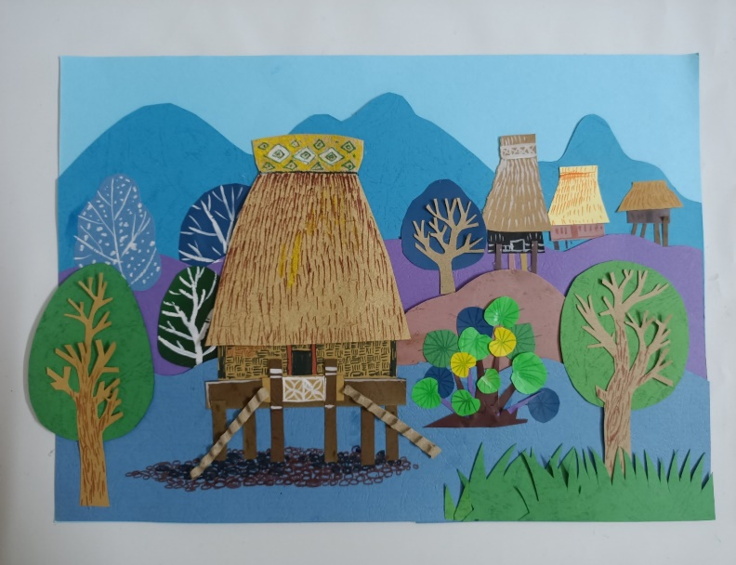

Cách tạo hình nhà rông, bằng giấy màu và bìa màu.
Bước 1: Lựa chọn giấy màu phù hợp, vẽ và cắt hình các bộ phận của nhà Rông.
Bước 2: Ghép các bộ phận và trang trí đặc điểm riêng cho nhà Rông.
.
Bước 4 : Dán hình nhà Rông và
tạo thêm cảnh vật phía trước ngôi nhà, hoàn thiện sản phẩm..
Bước 3: Tạo không gian phía sau của nhà Rông.

Slide 3



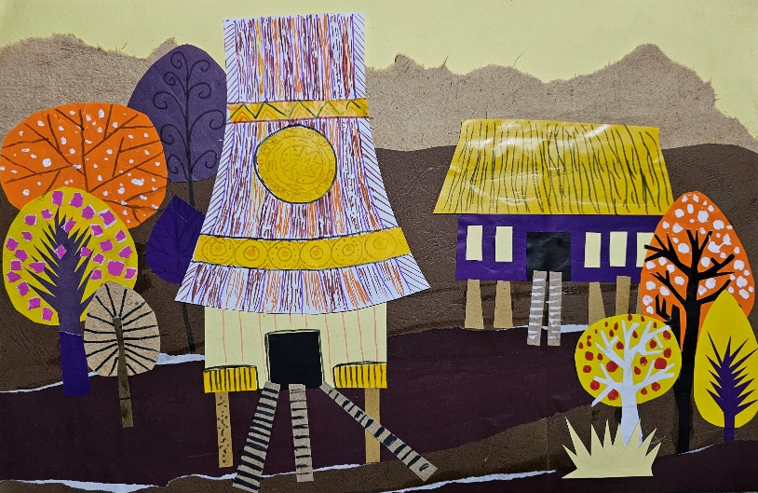
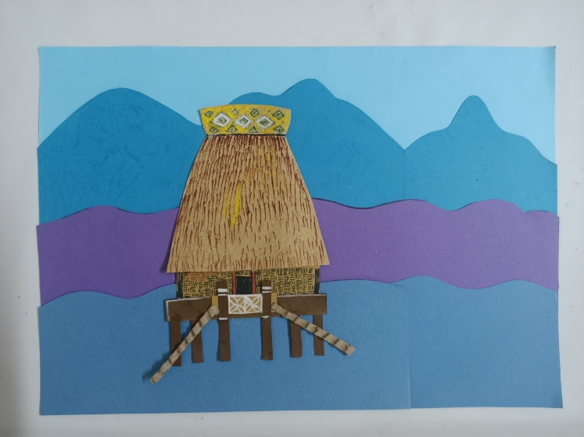
KIẾN TẠO KIẾN THỨC KĨ NĂNG
CHIA SỂ SẢN PHẨM TIẾT 1
HỌC SINH NHẬN XÉT ĐÁNH GIÁ SẢN PHẨM CỦA MÌNH CỦA BẠN
+ Em ấn tượng sản phẩm nào?
+ Em sẽ tạo thêm trang trí đường nét gì cho sản phẩm?
+ Em có ý tưởng điều chỉnh như thế nào để sản phẩm nhà Rông đẹp hơn?

Slide 4
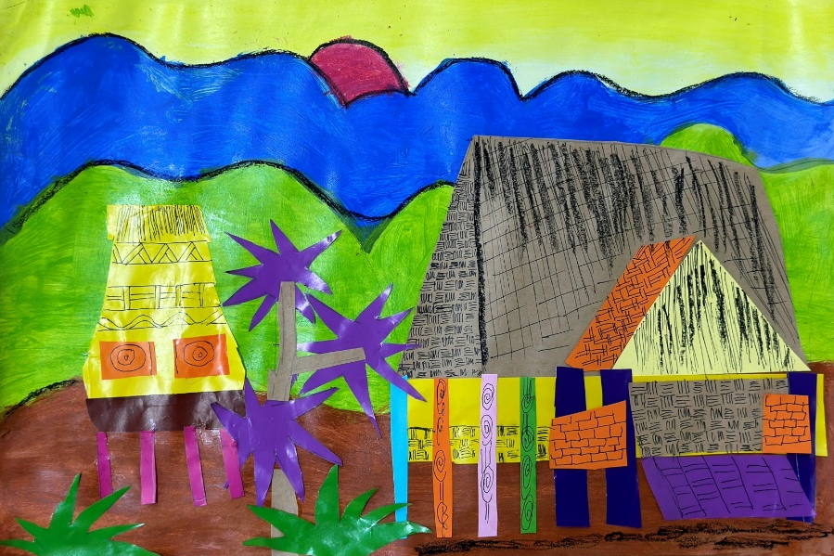
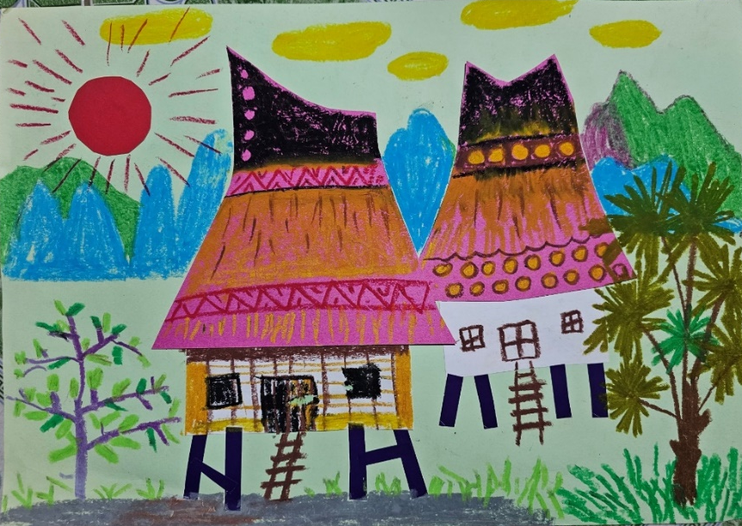
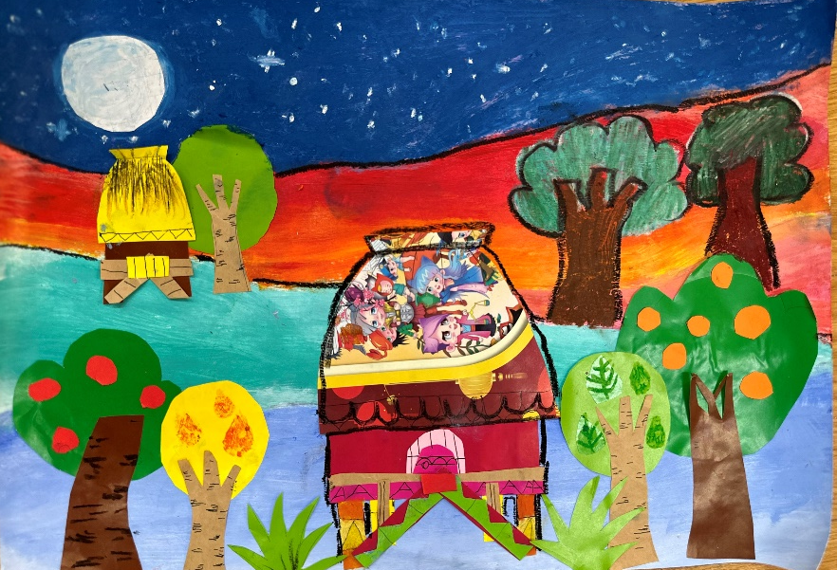
SẢN PHẨM THAM KHẢO

